Slide 1
Processamento com wavelets e multirresolução
Nielsen Castelo Damasceno

Slide 2
Introdução
Apesar de a transformada de Fourier ter constituído os fundamentos do processamento de imagens desde 1950, uma transformada mais recente, chamada de transformada Wavelet, atualmente tem facilitado ainda mais a compressão, transmissão e análise de muitas imagens.
Diferentemente da Fourier que trabalha com a senóides com funções de base, a Wavelet trabalha com pequenas ondas, chamada de ondaletas ou wavelets, de frequência variada e duração limitada.
Equivalente a uma partitura musical para uma imagem, revelando não somente quais nota devem ser tocadas, mas também quando tocá-las.
A transformada de Fourier fornecem somente as notas (frequências), as informações temporais são perdidas.

Slide 3
Introdução
Em 1987, foi demostrado pela 1º vez que as wavelets constituíam as bases de uma poderosa nova abordagem ao processamento e análise de sinais, chamada de multirresolução (MALLAT, 1997).
Como o nome sugere, a teroria multirresolção se concentra na representação e análise de sinais (ou imagem) em mais de uma resolução.
Características que podem ser despercebida em uma resolução podem ser facilmente detectada em outra.
Atualmente chega a ser difícil acompanhar o número de artigos, teses e livros dedicado ao tema.
Objetivo é apresentar os conceitos no contexto de processamento de imagens, com ênfase no transformada discreta.

Slide 4
Motivação
Quando observamos as imagens, geralmente vemos regiões vinculadas por textura e níveis de intensidade similares, que se combinam para formar objetos.
Se os objetos forem pequenos ou de baixo contraste, normalmente os analisamos em alta resoluções; se forem grandes ou de alto contraste, basta uma visão grosseira.
Se objetos tanto pequenos quanto grandes – ou objetos de baixo e alto contraste – estiverem presentes simultaneamente, pode ser interessante analisa-los em várias resoluções.
Essa, claro, é a motivação fundamental do processamento multirresolução.

Slide 5
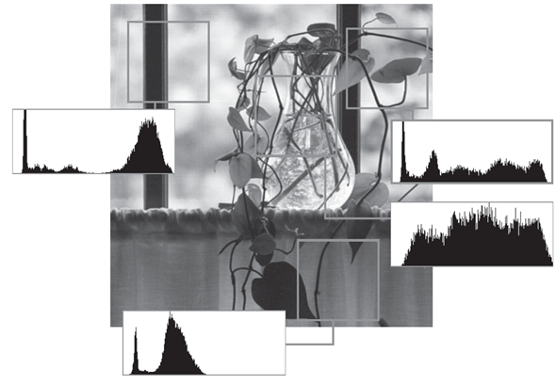
Ponto de vista Matemático
As imagens são arranjos bidimensionais de valores de intensidade com estatísticas de variação local que resultam de diferentes combinações de características abruptas, como bordas e regiões homogêneas contrastantes.

Slide 6
Pirâmide de imagem
Uma estrutura poderosa, porém conceitualmente simples, para representar as imagens em mais de uma resolução (BURT; ADELSON, 1993).
Originalmente elaborada para aplicações de visão de máquina e compressão de imagens, uma pirâmide de imagem é uma coletânea de imagens de resolução cada vez menor, organizada no formado e uma pirâmide.
A base da pirâmide contém uma representação de alta resolução da imagem sendo processada;
O ápice contém uma aproximação de aixa resolução.
À medida que subimos na pirâmide, tanto o tamanho quando a resolução diminuem.

Slide 7
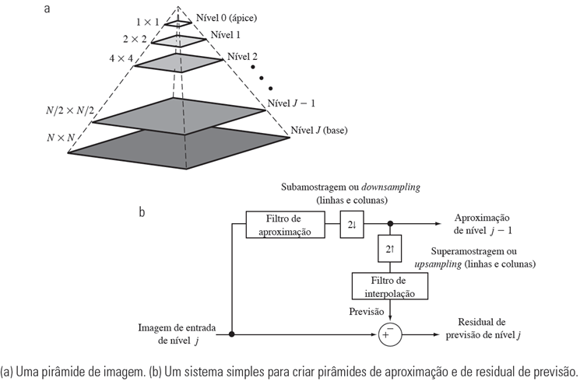
Pirâmide de imagem

Slide 8
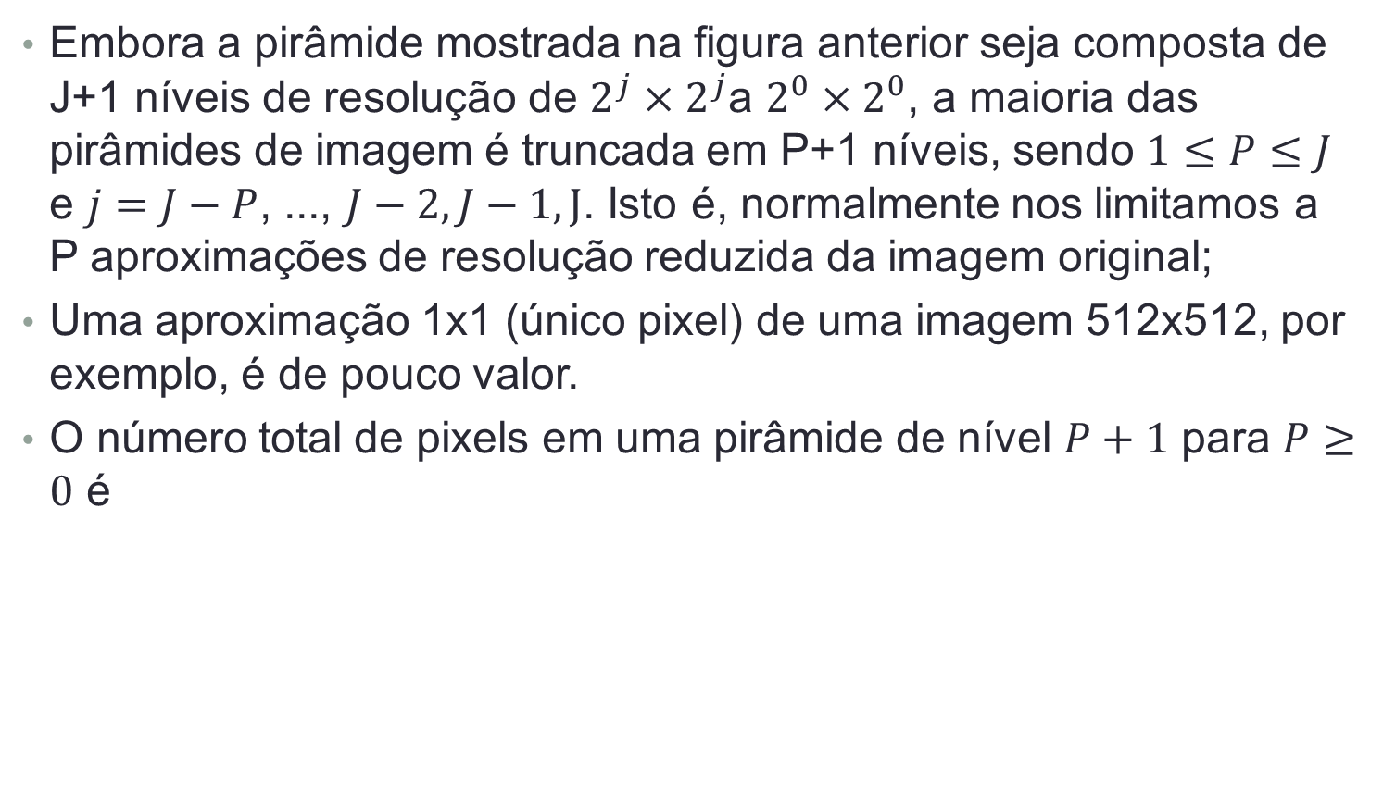
Pirâmide de imagem
Embora a pirâmide mostrada na figura anterior seja composta de J+1 níveis de resolução de $2^{j}×2^{j}$a $2^{0}×2^{0}$, a maioria das pirâmides de imagem é truncada em P+1 níveis, sendo $1≤P≤J$ e $j=J−P$, ..., $J−2,J−1, J$. Isto é, normalmente nos limitamos a P aproximações de resolução reduzida da imagem original;
Uma aproximação 1x1 (único pixel) de uma imagem 512x512, por exemplo, é de pouco valor.
O número total de pixels em uma pirâmide de nível $P+1$ para $P≥0$ é

